Slide 1

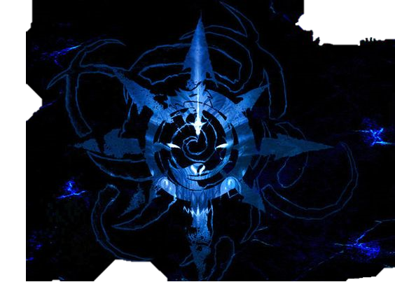
Entropy in version
엔트로피 : 인버전
기획자 : 황선일
Notes:
안녕하세요 엔트로피 인버전의 기획자 황선일 입니다.

Slide 2
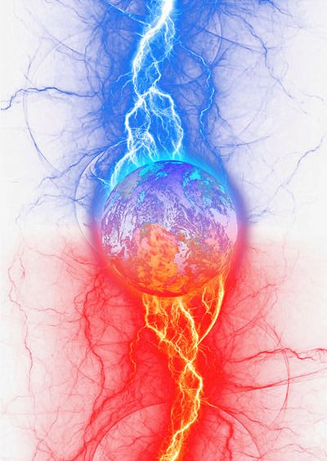
게임소개
기획자 | 황선일
게임명 | 엔트로피 인버전
플랫폼 | PC(싱글)
장르 | 핵앤슬래쉬 로그라이크
시점 | 탑다운(탑뷰)
진행방식 | 확장 스크롤
상태에 반응하는 반물질 탄환!
쏘고! 터뜨리고! 당기세요!
Notes:
엔트로피 인버전은, 총알을 쏘고! 다시 당겨오는 방식으로, 많은 적을 한번에 처치하는 쾌감을 주는 핵앤슬래쉬 로그라이크 게임입니다.
시점은 탑뷰, 카메라는 확장 스크롤로 진행될 것입니다.

Slide 3
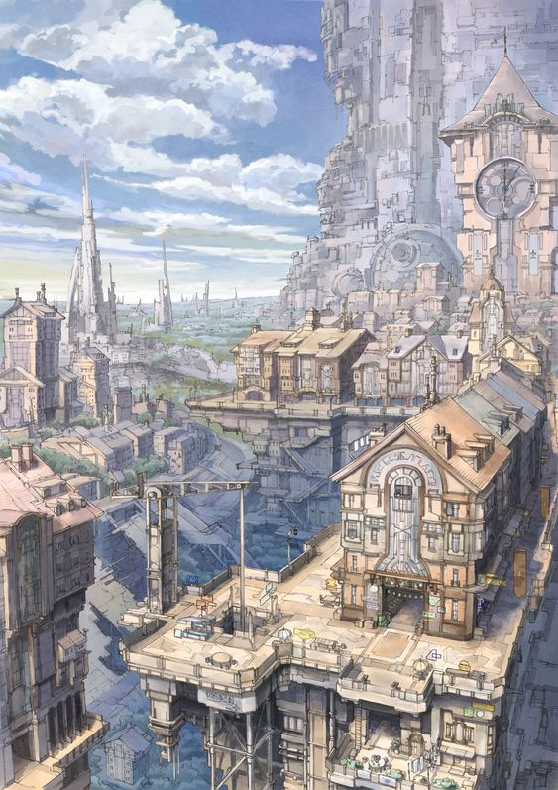
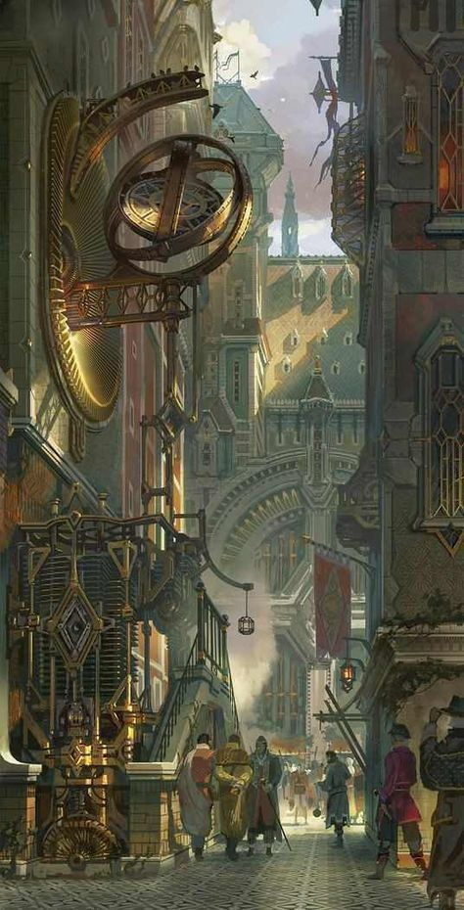
세계관 : 스콜라 폴리스
과학 우월주의
질서의 도시
스콜라
스팀펑크!
Notes:
세계관 입니다.
과학 우월주의가 팽배한 질서의 도시 스콜라 폴리스가 있습니다.
'스팀펑크! 세계관의 대도시' 라고하면 이해하기 편하실 겁니다.

Slide 4
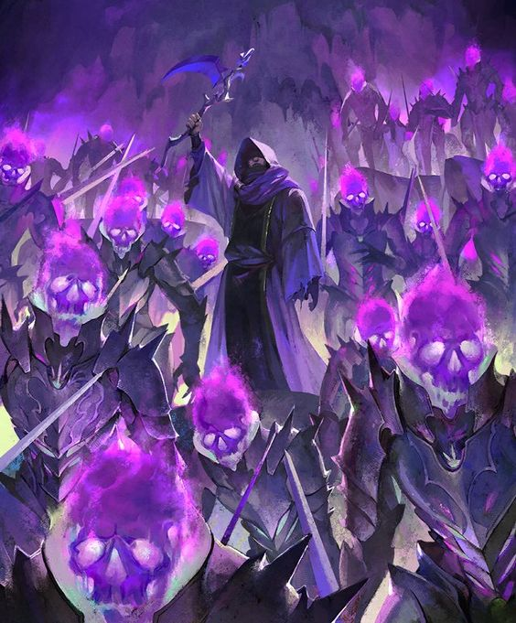
세계관 : 대립구도
VS
질서의 스콜라폴리스
무질서의 언데드
Notes:
이 세계에는 흑마법이 존재하며,
그로 인해 스콜라폴리스의 세력과 언데드 세력이 대립하고 있습니다.

Slide 5
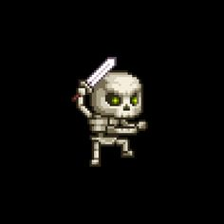

적 컨셉 : 일반유닛
근접 스켈레톤
원거리 스켈레톤
Notes:
적의 컨셉입니다. 전형적인 해골병사들로 구성이 되어있습니다.
근접, 원거리의 기본유닛

Slide 6
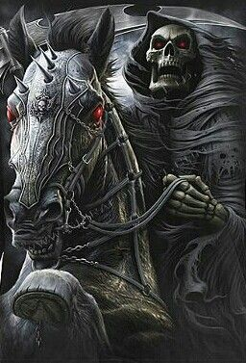
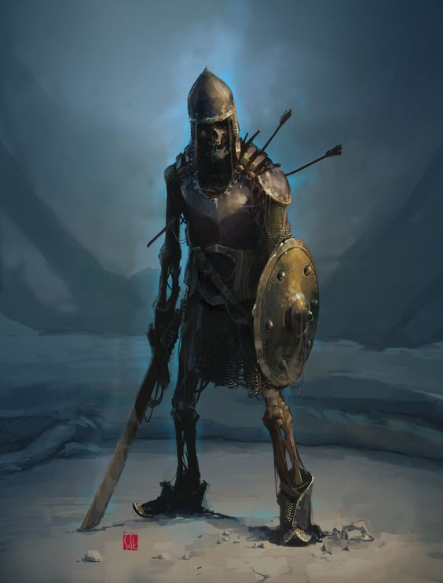
적 컨셉 : 엘리트
방패 스켈레톤
전방 공격 방어
말탄 스켈레톤
빠른 접근
Notes:
전방공격을 막거나 빠른 접근을 하는 엘리트 유닛

Slide 7
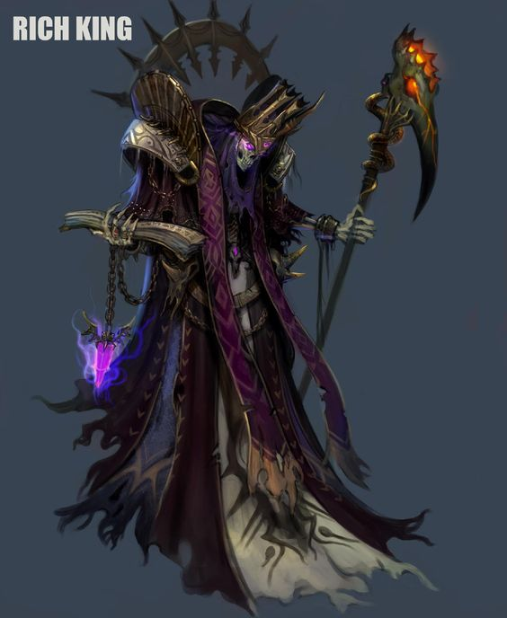
적 컨셉 : 보스
리치 킹
스켈레톤 소환
조건부 피격
Notes:
마지막으로 소환강령술을 사용하며, 특정한 조건에서만 피해를 입는 보스가 있습니다.

Slide 8
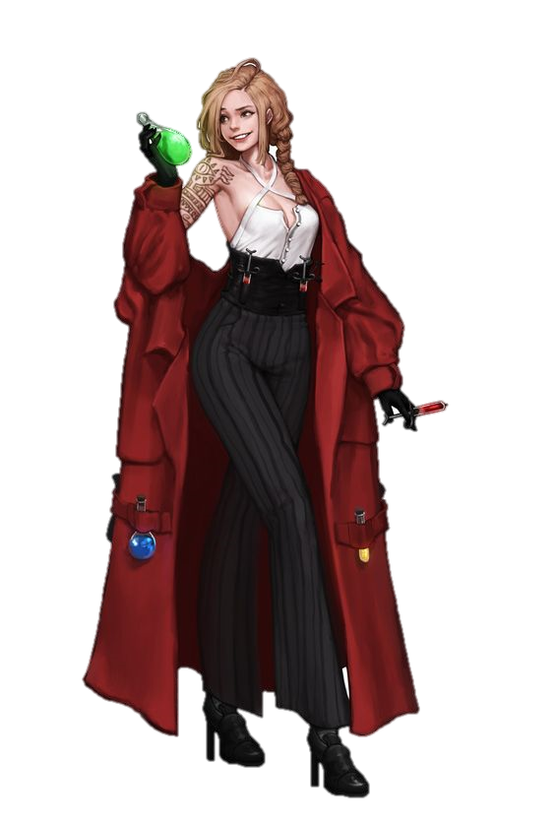
캐릭터 컨셉 : 플레이어
이름 : 앤 트로피
나이 : 23
특기 :반물질을 자유자재로 다룸
Aka. 천재 과학자
Notes:
다음은 플레이어 입니다.
이름은 앤 트로피
나이는 23세로
반물질을 자유자재로 다루어 스콜라폴리스에서는 천재 과학자로 알려진 인물입니다.

Slide 9
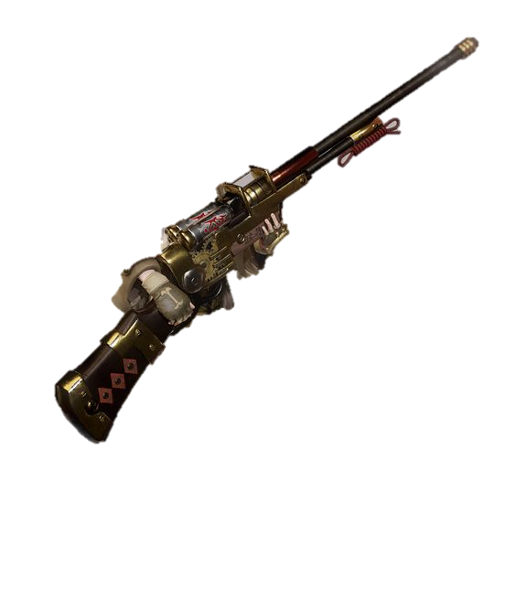
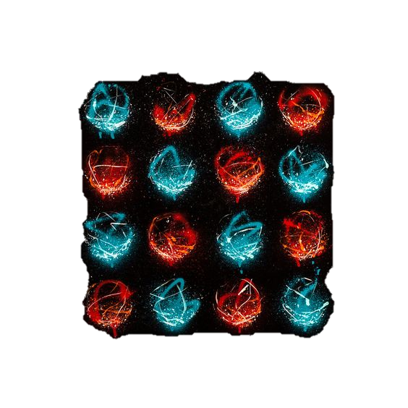
캐릭터 컨셉 : 플레이어 무기
State Convert Rifle
상태 전이 라이플
Low Entropy
2가지 상태
HiGH Entropy
Notes:
앤트로피는 상태 전이 라이플과 이 라이플에 반응하는 특수한 탄환을 무기로 사용합니다.

Slide 10
캐릭터 컨셉 : 플레이어 무기
질서의 탄환 (L.E.B)
뭉치고 다가오려는 특성
반물질 탄환
무질서의 탄환 (H.E.B)
흩어지고 멀어지려는 특성
Notes:
탄환은 2가지 상태로 전이하며
질서의 탄환은 뭉치고 다가오려는 특성을
무질어싀 탄환은 흩어지고 멀어지려는 특성을 가지고 있습니다.

Slide 11

핵심 시스템1 : Shoot and Pull
: 상태 변화
Notes:
앤트로피의 무기 운용방법이자 핵심 시스템 첫번째 ‘슛 앤 풀'입니다.
마우스 우클릭을 눌러 라이플의 상태를 전이할 수 있습니다.

Slide 12
핵심 시스템1 : Shoot and Pull
H.E 상태
H.E 상태
: 탄환 발사
Notes:
HE상태, 하이 엔트로피 상태에서는
마우스 좌클릭 시 탄환을 발사하여 적에게 피해를 입힙니다.

Slide 13
핵심 시스템1 : Shoot and Pull
H.E 상태
H.E 상태
: 탄환 발사

Slide 14
핵심 시스템1 : Shoot and Pull
H.E 상태
H.E 상태
: 탄환 발사

Slide 15
핵심 시스템1 : Shoot and Pull
: 상태 변화
Notes:
탄환이 다 떨어져버렸네요, 다시 마우스 우클릭을 눌러 상태를 전이시킵니다.

Slide 16
핵심 시스템1 : Shoot and Pull
L.E 상태
L.E 상태
: 탄환 되감기
Notes:
LE, Low entropy상태에서는 마우스 좌클릭을 누르면, 발사되었던 총알이 다시 총으로 되돌아와 탄창에 장전됩니다.

Slide 17
핵심 시스템1 : Shoot and Pull
L.E 상태
L.E 상태
: 탄환 되감기

Slide 18
핵심 시스템1 : Shoot and Pull
L.E 상태
L.E 상태
: 탄환 되감기

Slide 19
핵심 시스템1 : Shoot and Pull
: 상태 변화
Notes:
상태 변화에는 코스트가 존재하지 않으며 마음대로 바꿀수있습니다.
파란색이 발사! 빨간색이 되감기!라고만 기억해주세요

Slide 20
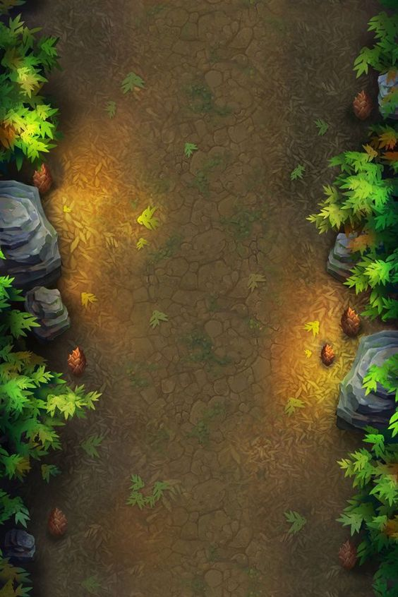
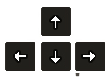
게임진행 : 카메라 확장 스크롤
W
A
S
D
Notes:
게임은 확장 스크롤로 진행되어
플레이어를 중앙에 두고 카메라가 플레이어를 따라갑니다.
플레이어는 wasd키를 눌러 자유롭게 이동할 수 있습니다.

Slide 21
게임진행 : 전투 웨이브 방식
EXP 경험치 (처치보상-반물질)
Notes:
전투의 진행 방식입니다.
몬스터는 사방에서 생성되어 플레이어를 향해 공격합니다.

Slide 22
게임진행 : 전투 웨이브 방식
EXP 경험치 (반물질)
Notes:
플레이어는 파랑 상태에서 마우스 커서 방향으로 탄환을 발사할 수 있습니다.

Slide 23
게임진행 : 전투 웨이브 방식
EXP 경험치 (반물질)
Notes:
빨강 상태로 전이한 후 마우스를 클릭하면 발사됬던 순서대로 탄환이 다시 돌아옵니다.

Slide 24
게임진행 : 전투 웨이브 방식
EXP 경험치 (반물질)
Level UP!
WAVE CLEAR!
Notes:
적을 처치하면 ‘반물질’이라는 것을 얻을 수 있는데 일종의 경험치 역할을 합니다.
반물질을 획득해 레벨업을 하게 되면 웨이브가 클리어됩니다.

Slide 25
게임진행 : 전투 보스 트라이
Level. 99
보스 토벌
보스 토벌
Notes:
보스에게 도전하기 위해서는 보스도전 제한레벨을 달성해야하며
제한레벨 달성 이후, 플레이어가 충분히 준비가 되었다고 생각했을 때 보스에게 도전 할 수 있습니다.

Slide 26
게임진행 : 전투 보스 트라이
VS
토벌 성공!
플레이 해주셔서 감사합니다!
Notes:
보스를 처치하면
게임이 클리어되고

Slide 27
게임진행 : 전투 보스 트라이
VS
토벌 실패…
레벨 초기화…
Notes:
실패하게되면 레벨이 초기화되어 다시 제한레벨에 도달해야합니다.

Slide 28
핵심 시스템2 : 스킬. 구르기 & 오버로딩
H.E 상태
SPACE
구르기 : 마우스 포인터 방향으로 굴러 회피합니다.
L.E 상태
SPACE
오버로딩 : 발사된 모든 탄환을 되돌립니다.
Notes:
핵심 시스템 두번째 스킬입니다.
스페이스 버튼을 눌러 발동 할 수 있으며
현재 플레이어의 상태에 따라 다른 능력이 발동됩니다.

Slide 29
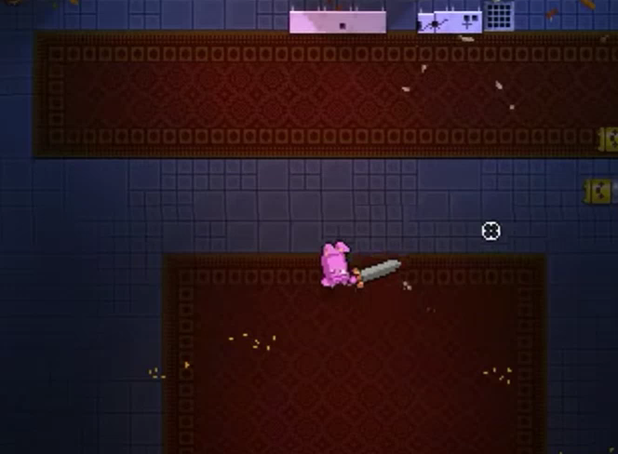
핵심 시스템2 : 스킬. 구르기 & 오버로딩
H.E 상태
SPACE
구르기 : 마우스 포인터 방향으로 굴러 회피합니다.
Mp 소모 1
Notes:
하이 엔트로피 상태에서는 적은 마나를 소모하며 구르기를 사용하여 적의 공격을 회피합니다.

Slide 30
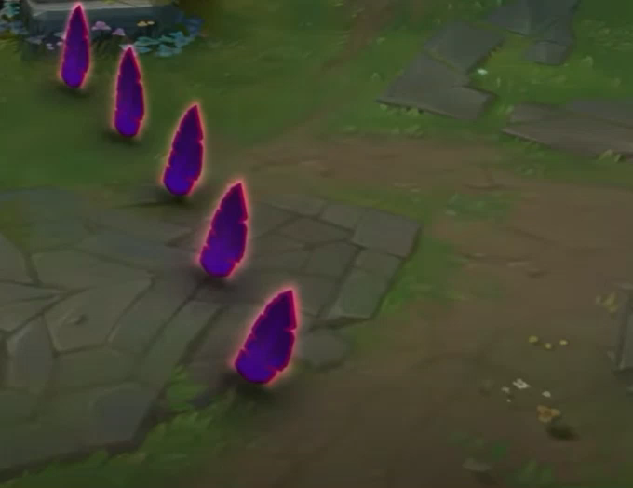
핵심 시스템2 : 스킬. 구르기 & 오버로딩
L.E 상태
SPACE
오버로딩 : 발사된 모든 탄환을 되돌립니다.
Mp 소모 ALL
Notes:
로우 엔트로피 상태에서는 많은 mp를 사용하며 발사되었던 탄환을 전부 되돌립니다.
Mp가 존재하는 만큼 적절히 스킬을 사용해서 플레이해야합니다

Slide 31
핵심 시스템3 : 탄환 개조 {웨이브 보상}
데미지
증가
변화 후
폭발
생명력
흡수
탄창
증가
탄환크기
증가
스킬
마나소모감소
발사 시
폭발
데미지
증가
발사 시
폭발
데미지
증가
사거리
증가
사거리
증가
ETC..
Notes:
마지막 핵심시스템 탄환개조 입니다.
파랑탄환, 빨강탄환 중 특정한 탄환을 개조하거나, 두 상태 모두에 적용되는 개조를 할 수 있습니다.
탄환에만 집중하여 간단하지만 다양한 강화 방식을 고려했습니다.

Slide 32
핵심 시스템3 : 탄환 개조 {웨이브 보상}
변화 후
폭발
탄창
증가
탄환크기
증가
적용 전 : 탄창 크기 3
탄창
증가
적용 후 : 탄창 크기 3 + 1
선택확정
선택확정
3중 택1
즉시 적용!!
Notes:
웨이브 클리어, 즉 레벨 업 시에는 3가지가 선택지에 오르게되며
그 중 하나를 골라 적용시킬 수 있습니다.

Slide 33
정리 – for 프로그래머
핵심시스템 구현 우선순위
1
2
3
슛 & 풀
스킬
개조
탄창 용량
+2
수작
명작
갓겜
Notes:
프로그래머 분들을 위한 정리입니다.
슛&풀 시스템이구현되면 수작
스킬 시스템까지 구현되면 명작
개조 시스템까지 구현되면 갓겜이 되리라 확신합니다.

Slide 34
정리 – for 아티스트
아트 리소스 확보 우선순위
1
2
3
앤 트로피 (Player)
적
스토리 삽화
탄창 용량
+2
필수
최소화
신이 도우신다면
융통성 있게 컨셉 변경가능
Notes:
아티스트 분들을 위한 정리입니다.
플레이어 캐릭터 앤 트로피 리소스는 신경 써서 만들어 주시면 너무 감사하겠습니다.
적은 해골병사라고 뼈 만들 생각에 너무 기피하지 말아주세요 융통성 있게 컨셉을 변경하는 것은 언제든 가능합니다. 슬라임도 마족이니 슬라임이 나와도 되요
스토리 삽화는 이번에도 마찬가지로 신이 도우신다면 웨이브 중간중간 삽입할 예정입니다.

Slide 35
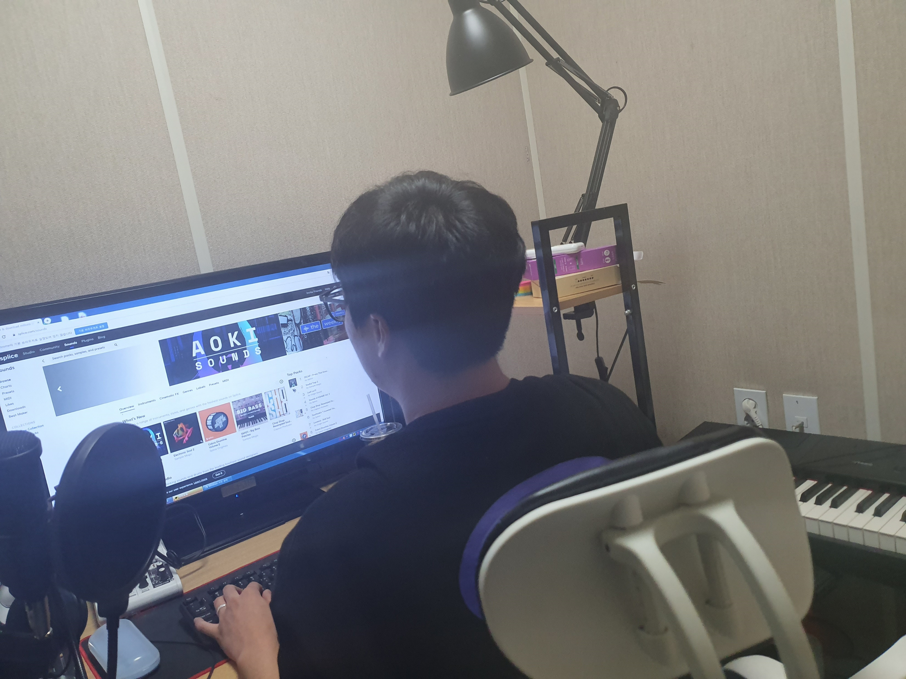
사운드는 어떻게 해요?
21년째 악연
걱정마세요.
사운드 킹갓을 여전히 보유 중입니다.
Notes:
마지막으로!
그럼 사운드는 어떻게해요?!?!? 라는 의문!! (클릭)
걱정마세요, 사운드 킹갓을 여전히 보유중입니다.

Slide 36

Q&A
Notes:
함께 멋진 게임을 개발할 멋진 팀원들을 기다리겠습니다. 부담없이 함께해주세요.
이상 발표, 마치고 질문 받도록 하겠습니다. 감사합니다.

